Slide 1
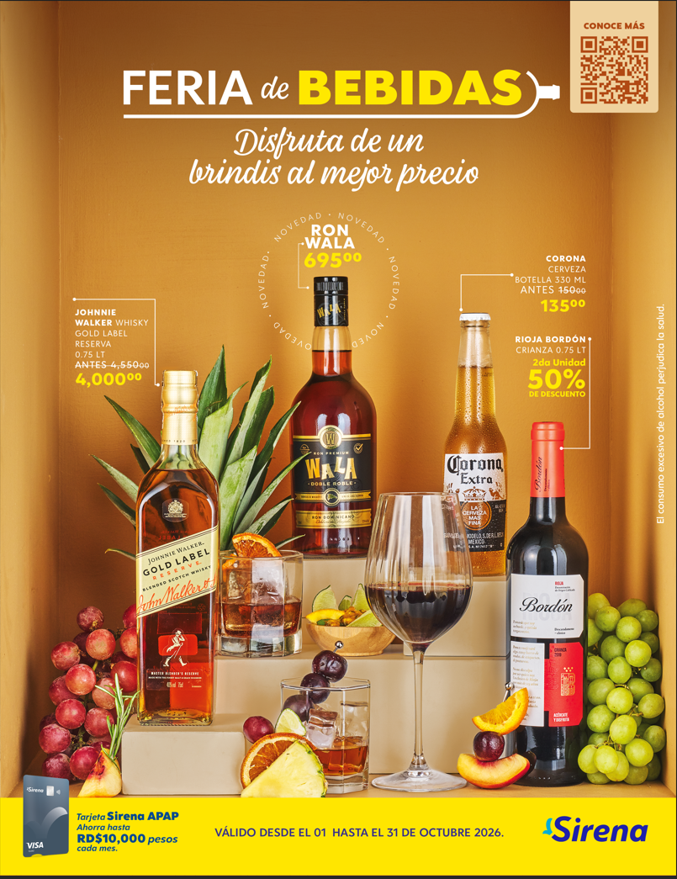
RESULTADOS
Feria de Bebidas 2026
Octubre 2026
01.10.2026 – 31.10.2026
Categorías foco: Bebidas
# materiales: 223
Objetivos:
POSICIONAMIENTO AHORRO​​
TICKET PROMEDIO​ / FRECUENCIA​

Slide 2
Feria de Bebidas 2026
Crecimiento vs AP contra mismo encarte ​
RESULTADOS (MISMAS TIENDAS)
RESULTADOS (TOTAL TIENDAS)
+17%
Ventas VS AP
+22,823,091
+21%
Margen VS AP
+4,677,366
+23%
Ventas VS AP
+30,494,657
+29%
Margen VS AP
+6,518,070
Indicadores | Crecimiento vs AP | Var. %
Transacciones​ | +47,331 | +20%​
Clientes ​compraron | +17,904 | +14%​
Indicadores | Valor neto | Var. %
Consumo Promedio ​ | 1,054 | +3%​
Ticket Promedio​ | 552 | -3%​
Indicadores | Crecimiento vs AP | Var. %
Transacciones​ | +65,070 | +28%
Clientes ​compraron | +25,692 | +20%
Indicadores | Valor neto | Var. %
Consumo Promedio ​ | 1,050 | +13%
Ticket Promedio​ | 544 | -4%
Cantidad de clientes y ventas participantes vs total mes por productos del encarte
Clientes participantes: (155,465)
Participación vs total mes
Clientes
6.8%
2%
Ventas

Slide 3
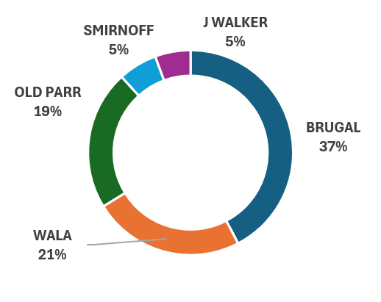
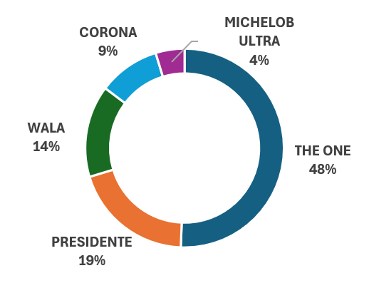
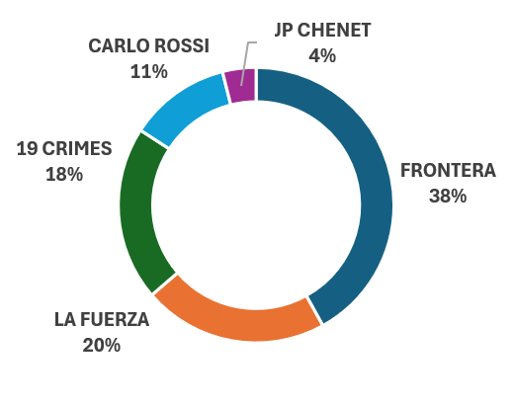
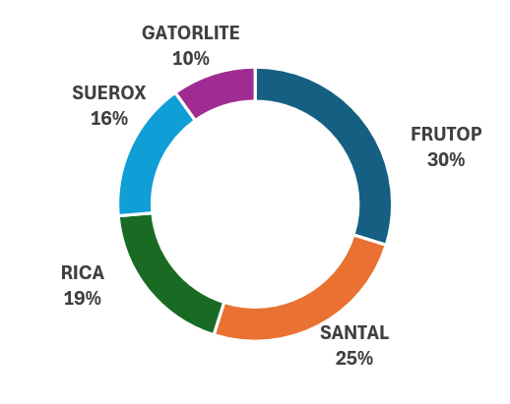
Feria de Bebidas 2026 – Desempeño de productos
Desempeño del esfuerzo​
Top 20 Grupo de artículos con mayor crecimiento en ventas vs AP
Top marcas por categorías mas vendidas
LICORES
CERVEZAS
1. | RONES
2. | CERVEZAS
3. | JUGOS, NECTARES Y BE
4. | VINOS TINTOS
5. | WHISKY 12 ANOS
6. | WHISKY ESTANDAR
7. | WHISKY DELUXE
8 | PICADERAS SNACKS
9. | VINOS DULCES Y SANGR
10. | REFRESCOS Y GASEOSAS
11. | COOLERS/HARD SELTZER
12. | FRUTOS SECOS EMPACAD
13. | VINOS ROSADOS
14. | AGUA CON GAS
15. | CHAMPAGNE Y ESPUMAN
16. | SALCHICHAS PARRILLER
17. | JAMON
18. | TEQUILAS Y MEZCALES
19. | CAMPING Y ACCESORIOS
20. | GINEBRAS
39%
De las ventas
32%
De las ventas
VINOS Y SIDRAS
JUEGOS Y BEBEIDAS
8%
De las ventas
8%
De las ventas

Slide 4

RESULTADOS
Lanzamiento navidad
2026
Octubre 2026
01.10.2026 – 31.10.2026
Categorías foco: Grupo de artículos navideños
# materiales: 214
Objetivos:
​POSICIONAMIENTO AHORRO​​
POSICIONAMIENTO VARIEDAD
POSICIONAMIENTO FRESCOS
FIDELIZACIÓN ​ ​​

Slide 5
Lanzamiento navidad 2026
Crecimiento vs AP contra mismos grupo de artículos del encarte ​
RESULTADOS (MISMAS TIENDAS)
RESULTADOS (TOTAL TIENDAS)
-9%
Ventas VS AP
-8,537,421
-2%
Margen VS AP
-800,352
-6%
Ventas VS AP
-5,355,084
+2%
Margen VS AP
+747,829
Indicadores | Crecimiento vs AP | Var. %
Transacciones​ | +4,956 | +4%​
Clientes ​compraron | +3,487 | +4%​
Indicadores | Valor neto | Var. %
Consumo Promedio ​ | 988 | -13%​
Ticket Promedio​ | 627 | -13%​
Indicadores | Crecimiento vs AP | Var. %
Transacciones​ | +11,005 | +8%
Clientes ​compraron | +6,978 | +9%
Indicadores | Valor neto | Var. %
Consumo Promedio ​ | 982 | -13%
Ticket Promedio​ | 620 | -13%
Cantidad de clientes y ventas participantes vs total mes por productos del encarte
Clientes participantes: (89,038)
Participación vs total mes
Clientes
4%
1%
Ventas

Slide 6
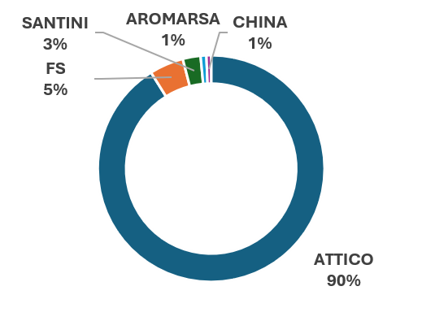
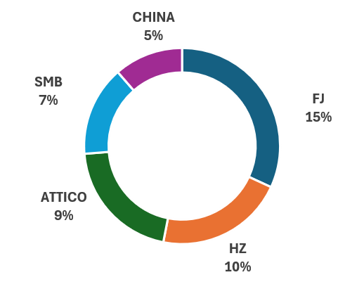
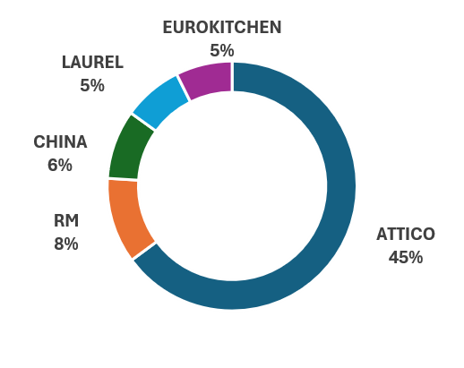
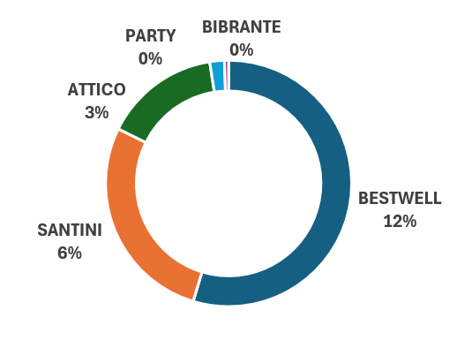
Lanzamiento navidad 2026 – Desempeño de productos
Desempeño del esfuerzo​
Top 20 Grupo de artículos con mayor crecimiento en ventas vs AP
Top marcas por categorías mas vendidas
DECORACION DE NAVIDAD
MESA
1. | COJIN DECORATIVO EN
2. | PLATOS HONDOS
3. | FLOREROS VIDRIO
4. | MANTEL INDIVIDUAL
5. | MOLDES BIZCOCHO
6. | COPA CHAMPAGNE
7. | PLATOS POSTRE
8 | TAZAS DE CAFÉ
9. | BANDEJAS
10. | OTROS UTILES DE MESA
11. | VASOS CORTOS
12. | JARRAS VIDRIO / META
13. | VASOS HIGH BALL
14. | BOWLS Y FUENTES
15. | UTILES DE COCINA
16. | DISFRACES Y ACCESORI
17. | CUCHARAS DE MESA
18. | ARBOL DE NAVIDAD
19. | POZUELOS
20. | COPA VINO
75%
De las ventas
20%
De las ventas
COCINA
CELEBRACIONES Y EVENTOS
9%
De las ventas
7%
De las ventas

